Slide 1

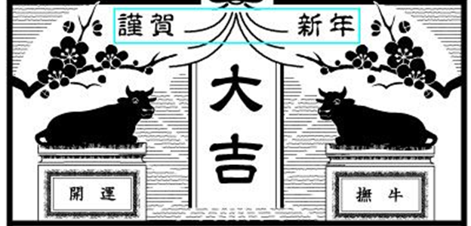
開 運 御神籤
令 和 三 年
≪運勢≫
かのとうし
丑
学問 菅原道真公にお願いするべし
失物 丑の方角に見つかるでしょう
健康 牛肉・牛乳製品を食べるべし
転居 も～ダッシュで叶うでしょう
辛 丑
旅行 丑三つ時に牛歩で出発しよう
商売 商いは牛の涎、細く長く辛抱
待人 ステーキな人現れるでしょう
願望 も～ちょっとで叶うでしょう
うれしいことぎゅ～っと詰まったも～最高なステ～キな一年になるでしょう。

